Slide 1
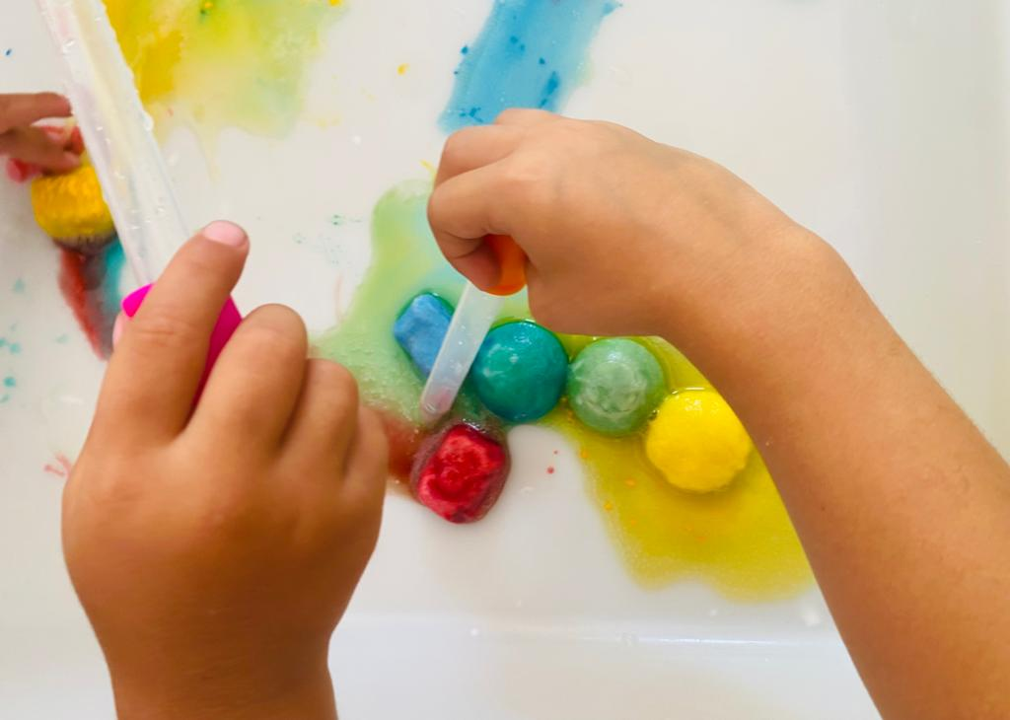


Notes:
1

Slide 2
Reunió informativa
Normativa vigent
Organització i normes de funcionament de les escoletes municipals
Hàbits d’ alimentació, higiene i salut. Menjador escolar i descans.
Incorporació a les EIMA.
Entrevista personal. Historial educatiu.
Període d’acollida
Intervenció educativa a les Escoles Infantils Municipals
Col·laboració de les famílies. AMPA. CONSELL ESCOLAR.

Slide 3

NORMATIVA VIGENT
DECRET 48/2024, de 23 d’abril, del Consell, pel qual es regula el procés d’admissió en els centres docents públics i privats concertats que impartixen ensenyaments d’Educació Infantil, Educació Primària, Educació Secundària Obligatòria i Batxillerat, i en els centres d’Educació Especial, a la Comunitat Valenciana [2024/3541]
ORDE 14/2024, de 19 de juny, de la Conselleria d’Educació, Universitats i Ocupació, d’aprovació conjunta de les bases reguladores i la convocatòria per a la concessió d’ajudes econòmiques destinades a l’escolarització en els centres autoritzats d’Educació Infantil i escoles infantils municipals de primer cicle de la Comunitat Valenciana corresponent al curs 2025-2026.
RESOLUCIÓ de 25 de febrer de 2026, de la Direcció General de Centres Docents, per la qual s’establix el calendari i es dicten instruccions respecte al procediment d’admissió de l’alumnat en els centres docents sostinguts amb fons públics de la Comunitat Valenciana que impartixen ensenyaments d’Educació Infantil, Educació Primària, Educació Secundària Obligatòria i Batxillerat, i en els centresd’Educació Especial, per al curs 2026-2027
Ordenança fiscal reguladora de la taxa per utilització dels serveis que presten les Escoles Infantils Municipals.
Decret 100/2022, de 29 de juliol, del Consell, pel qual s’estableix l’ordenació i el currículum d’Educació Infantil.

Slide 4


EL COST D’ESCOLARITZACIÓ ESTÀ FINANÇAT PER PART DE LA GENERALITAT VALENCIANA

Slide 5
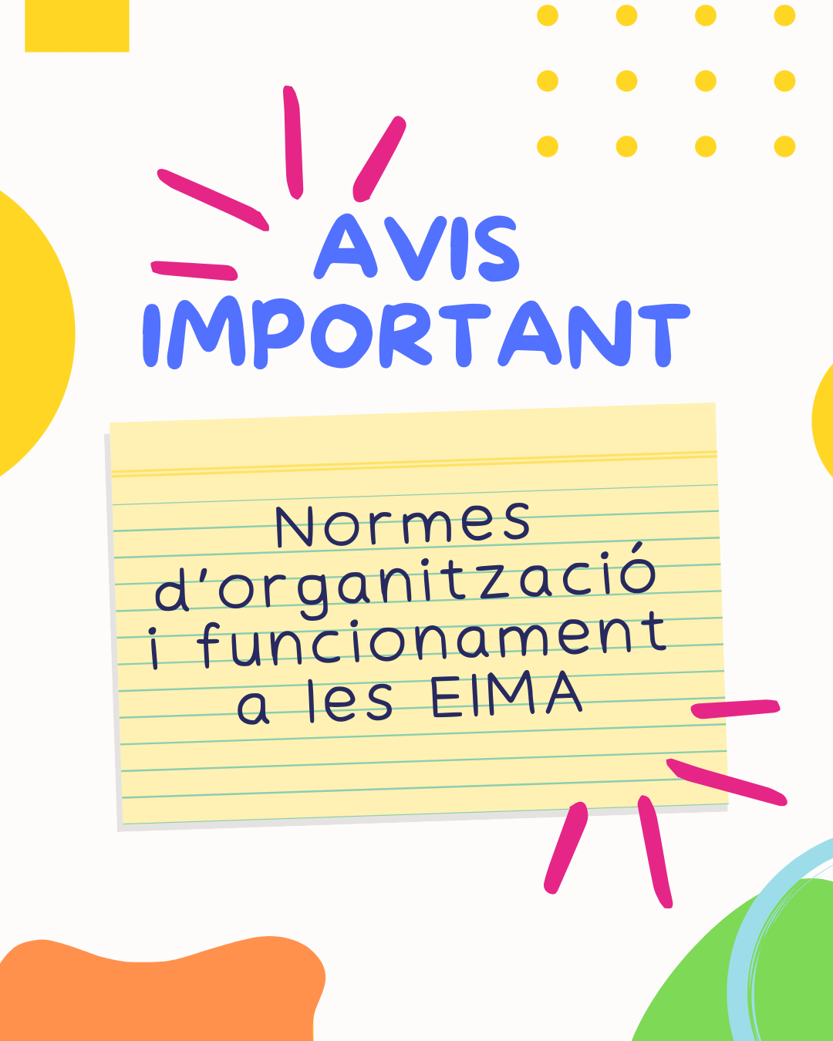

Slide 6

PREU PÚBLIC DEL SERVEIS COMPLEMENTÀRIS A LES EIMA
Ordenança fiscal reguladora de la taxa per utilització dels serveis que presten les Escoles Infantils Municipals.
Reduccions en les tarifes
Dos germans al centre 25%
Família nombrosa 25%
Família nombrosa especial 35%
Alumnat discapacitat 30%
Exempció de pagament
Famílies amb greus dificultats
Tarifes menjador
Menjador mensual 65 €
Menjador per dia 4 €
Notes:
6

Slide 7
EIMA Infants 3 grups 1 (1-2)Ràtio 13 2 (1-3) Ràtio 15
EIMA La Muntanyeta 3 grups 1 (1-2)Ràtio 13 2 (2-3) Ràtio 18
EIMA Llorenç Giménez 4 grups 2 (1-2)Ràtio 13 2 (1-3) Ràtio 15
Personal docent Mestres d’educació infantil (10)
Educadores /Tècnics F.P. (4)
Personal de servicis Cuina-neteja (3)
Manteniment-ordenança (1)
COMPOSICIÓ ESCOLES INFANTILS MUNICIPALS
Notes:
7

Slide 8
HORARI DELS CENTRES
HORARIS
ENTRADA
08:00 08:30
09:00 09:30h
EIXIDA 12:30h o 13:30h
Matí
ENTRADA
15:30h
EIXIDA
16h a 16:30h
Vesprada

Slide 9




NORMES BÀSIQUES DE SALUT
ALIMENTS
No es poden portar aliments de casa.
MEDICAMENTS
No es poden portar medicaments. Únicament en casos excepcionals com convulsions febrils i malalties cròniques. Amb prescripció mèdica i instruccions d’administrament.
MALALTIES
Febre 37’5º
Diarrea i vòmits
Infeccions de les mucoses (conjuntivitis, llagues en la boca).
Faringitis, amigdalitis, otitis, laringitis, bronquitis que afecten a l'estat general dels xiquets i xiquetes
I top tipus de malalties contagioses
JOGUETS I XUPLONS
Es permet l’ entrada de joguets d’apego al llarg del procés d’acollida
Recomanem deixar un xupló de recanvi a l’escoleta, mentre el xiquet/a el necessite
Notes:
9

Slide 10

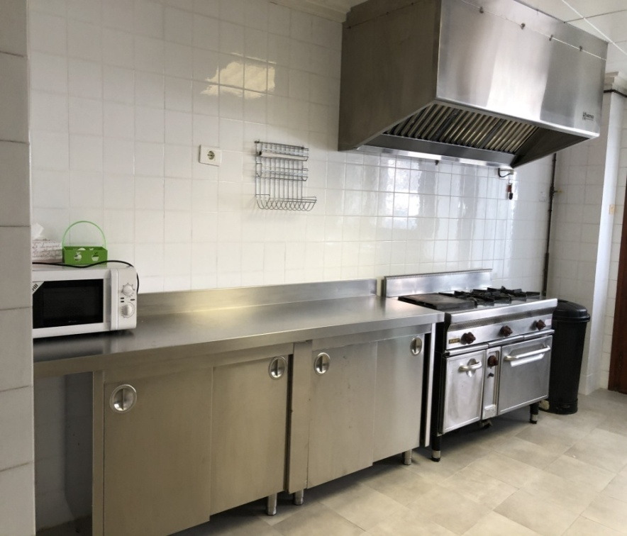
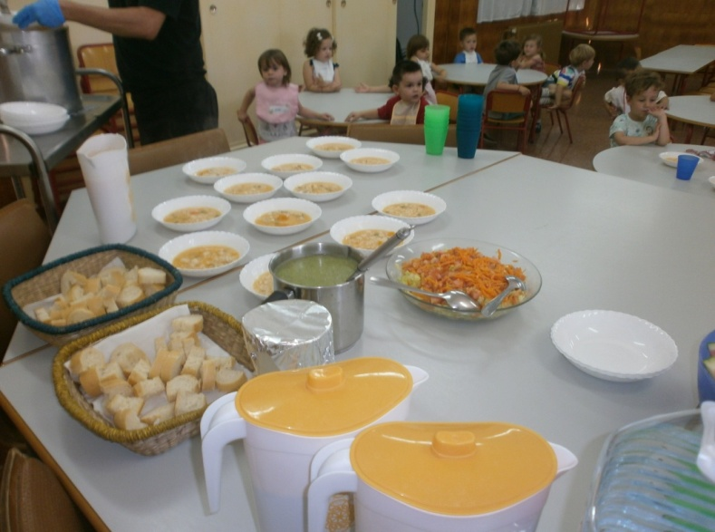
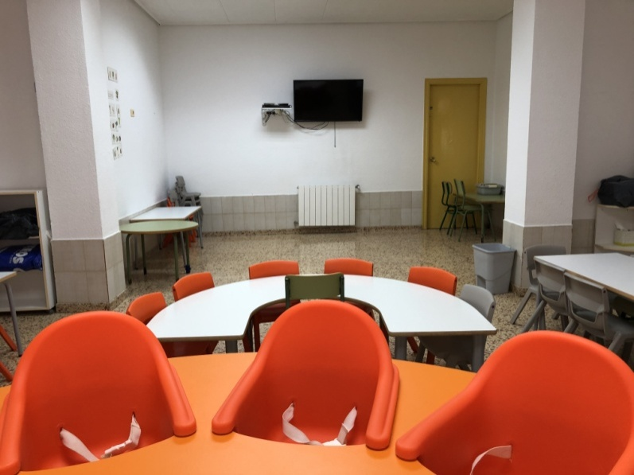
MENJADOR ESCOLAR
.CUINA PRÒPIA
.PRODUCTES DE PROXIMITAT
.FRUITA I VERDURA ECOLÒGICA EN MÉS D’UN 40%

Slide 11
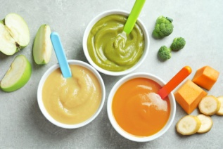
MENÚ SETMANAL FINS ALS 15 MESOS
DIA DINAR
DILLUNS Puré de pollastre amb hortalisses (carlota, creïlla, ceba, porro i bajoques).
Postres: Puré de fruita triturada (plàtan, poma, pera i suc de taronja).
DIMARTS Puré de peix blanc (lluç) amb hortalisses (carabasseta, creïlla, carlota i ceba). 4
Postres: Puré de fruita triturada (plàtan, poma, pera i suc de taronja).
DIMECRES Puré de ternera amb hortalisses (carlota, creïlla, ceba, porro i bajoques).
Postres: Puré de fruita triturada (plàtan, poma, pera i suc de taronja).
DIJOUS Puré de pollastre amb hortalisses (carlota, creïlla, ceba, porro i
bajoques).
Postres: Puré de fruita triturada (plàtan, poma, pera i suc de taronja).
DIVENDRES Puré de peix blanc (rap o llenguado) amb hortalisses (carabasseta, creïlla, carlota i ceba). 4
Postres: Puré de fruita triturada (plàtan, poma, pera i suc de taronja).
INDICACIÓ D’AL·LERGENS: 1-Lactis 2-Gluten 3-Ous 4-Peix 5-Api 6-Sulfits 7-Crustacis 8-Moluscs 9-Soia
10-Cacauet 11-Sèsam 12-Mostassa 13-Fruits secs 14-Tramussos
DIA DINAR
DILLUNS Puré de pollastre amb hortalisses (carlota, creïlla, ceba, porro i bajoques).
Postres: Puré de fruita triturada (plàtan, poma, pera i suc de taronja).
DIMARTS Puré de peix blanc (lluç) amb hortalisses (carabasseta, creïlla, carlota i ceba). 4
Postres: Puré de fruita triturada (plàtan, poma, pera i suc de taronja).
DIMECRES Puré de ternera amb hortalisses (carlota, creïlla, ceba, porro i bajoques).
Postres: Puré de fruita triturada (plàtan, poma, pera i suc de taronja).
DIJOUS Puré de pollastre amb hortalisses (carlota, creïlla, ceba, porro i bajoques)
Postres: Puré de fruita triturada (plàtan, poma, pera i suc de taronja).
DIVENDRES Puré de peix blanc (rap o llenguado) amb hortalisses (carabasseta, creïlla, carlota i ceba). 4
Postres: Puré de fruita triturada (plàtan, poma, pera i suc de taronja).
INDICACIÓ D’AL·LERGENS: 1-Lactis 2-Gluten 3-Ous 4-Peix 5-Api 6-Sulfits 7-Crustacis 8-Moluscs 9-Soia 10-Cacauet 11-Sèsam 12-Mostassa 13-Fruits secs 14-Tramussos
Control APPCC i aplicació de les mesures de seguretat i higiene alimentàries.
Notes:
11

Slide 12
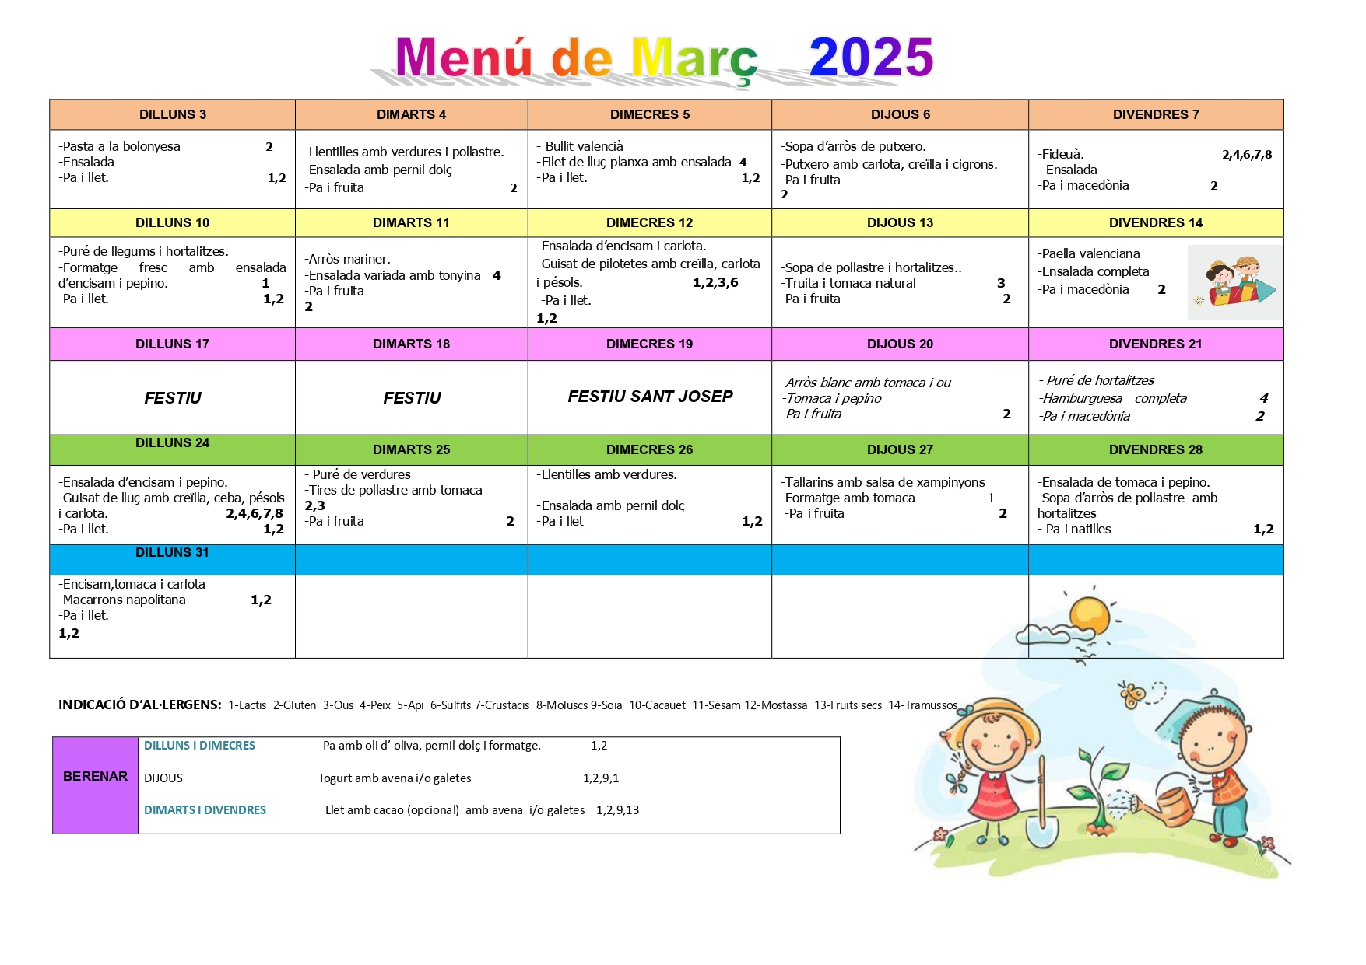
MENÚ SETMANAL A PARTIR DE 15 MESOS

Slide 13
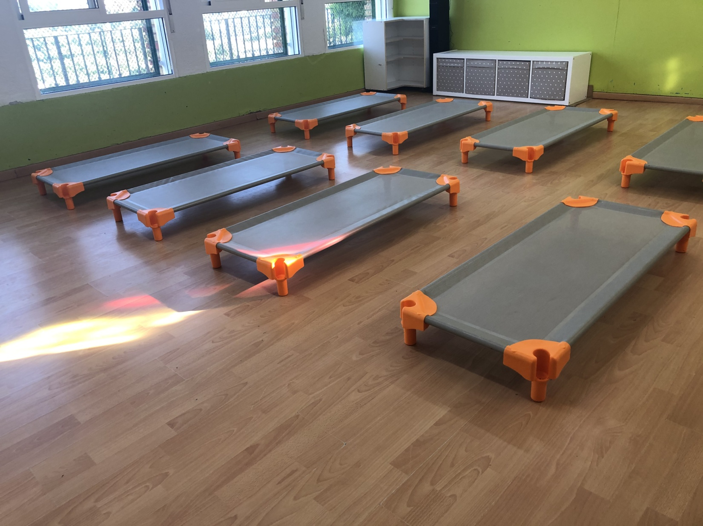
HÀBITS DE DESCANS
MIDES LLENÇOLS ADAPTABLES
LLORENÇ GIMÉNEZ
130 x 53
INFANTS
130 x 53
MUNTANYETA
132 x 58
MIGDIADA DES DE LES 13:30 FINS A LES 15:00
Notes:
13

Slide 14

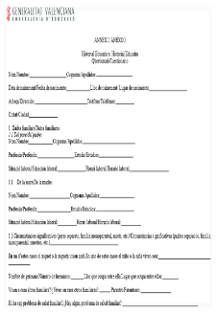
INCORPORACIÓ A LES EIMA
El procés d’acollida suposa un gran canvi emocional per a l’infant on els adults acompanyem i facilitem.
    Necessita que un familiar de referència compartisca amb ell/ella, durant els primers dies la descoberta i la familiarització amb el nou espai, així com, els primers contactes de la relació d’afecte amb les mestres i educadores. Quan més ens coneguem més fàcil serà la convivència al centre.
    - Primer: emplenar el document Historial Educatiu
    - Segon: entrevista personal amb la tutora abans de la data d’ incorporació
    -Tercer: acollida en l’Escola Infantil, seguint les recomanacions.
    Amb calma i empatitzant amb la nova situació
    ES COMUNICARÀ VIA CORREU ELECTRÒNIC LA DATA D’INCORPORACIÓ I L’HORARI EN QUÈ S’HA DE FER.

Slide 15
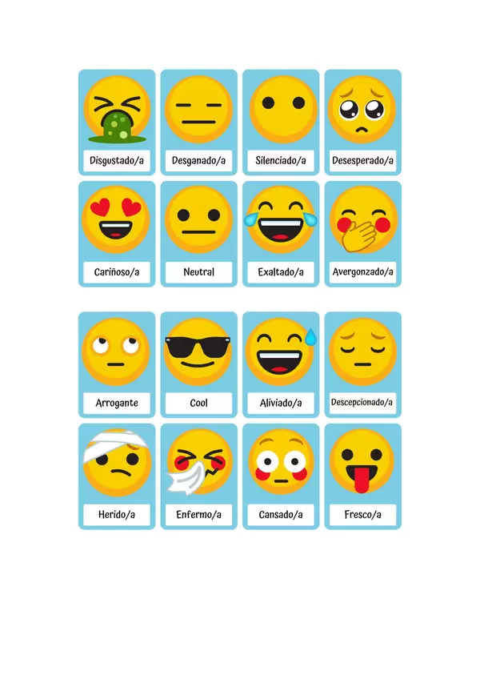
PROCÉS D’ ACOLLIDA
    Possibles reaccions
    -Plors i canvis d’estats d’ànim
    -Rebuig de la situació
    -Sensació d’abandó
    Paper de l’adult
    -Acompanyar des de l’amor
    -Mostrar confiança amb les professionals
    -Respectar el ritme de cada xiquet/a
    -No comparar les diferents reaccions
    -Preguntar tot el que necessiteu

Slide 16

Què han de portar a la motxilla?
PRIMER DIA
CADA SETMANA
La motxilla amb:
1botella d’aigua o gotet
15 bolquers
5 pitets d’un sol ús (opcional)
Babero: punys i coll elàstics (opcional)
Llençol adaptable
Recanvi de roba complet
1 paquet esponges sabonoses
1 paquet tovalloles humides
1 caixa mocadors
1 batidor
3 bolquers
1 crema del culet

Slide 17
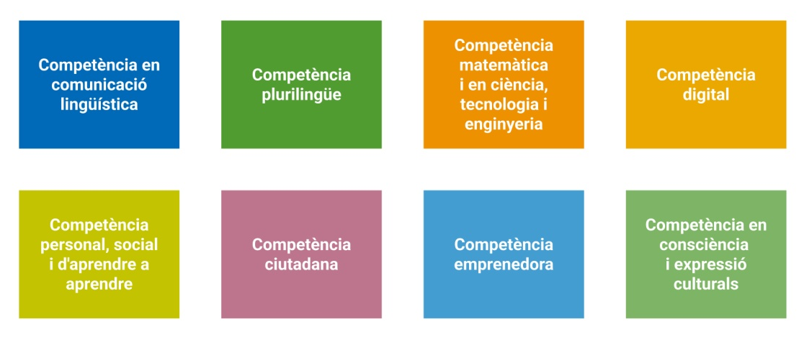
INTERVENCIÓ EDUCATIVA A LES ESCOLES INFANTILS
PRIMER CICLE D’EDUCACIÓ INFANTIL 0-3 ANYS
La finalitat de l’ Educació Infantil és contribuir al desenvolupament integral i harmònic de la xiqueta i el xiquet en totes les dimensions: física,emocional,afectiva,sexual,social,cognitiva,artística i cultural. Potenciar l’autonomia personal i facilitar que puguen desenvolupar una imatge positiva,equilibrada i igualitària de si mateix d’acord amb les seues característiques personals
ÀREES ED.INFANTIL
1) Creixement en harmonia.
2) Descobriment i exploració de l’entorn.
3) Comunicació i representació de la realitat.
METODOLOGIA Activa i participativa.
Els infants tenen una cultura pròpia que els fa veure, sentir, descobrir i pensar el món i establir relacions de manera diferent a l’adult.I totes les seues maneres són válides.
Equip educatiu té dos funcions: una acompanyar la xiqueta i el xiquet en el seu procés d’aprenentatge, transmetre seguretat i acceptació. Com? mitjançant propostes basades en el joc lliure en ambientes cuidats i enriquidors.
L’altra funció és la de reflexionar sobre la seua pràctica educativa per poder evaluar aquestes propostes.
EIMA Escoles Infantils Municipals Alzira

Slide 18

RELACIÓ AMB LES FAMÍLIES
L’educació és una tasca compartida: la relació és condició indispensable.
Acord entre els criteris d’actuació,confiança mútua
Disponibilitat per a escoltar, informar, compartir , dialogar, …
OBJECTIU
Que es sentiu segurs en l’atenció als vostres fills i filles i vos considereu part de l’escoleta.
AFA Associació famílies d’ alumnes. Reunions mensuals.
CONSELL ESCOLAR Reunions trimestrals
Notes:
18

Slide 19

RELACIÓ AMB LES FAMÍLIES Agenda digital
És un instrument de comunicació entre l’escola i la família.
Informació diària sobre les rutines i hàbits.
Intercanvi d’informació formal i informal (anècdotes, comentaris, propostes …)
S’Instal·larà com una APP .
Pagament anual
Notes:
19

Slide 20

No vos quedeu amb el dubte.

Slide 21


